Slide 1
Árliga ársfrágreiðingin hjá skúlastýrinum fyri 2016
Tvøroyrar- og Trongisvágs skúli

Slide 2
Starvsfólkahópurin og tal av næmingum
Tað starvast 28 lærarar og stuðlar í skúlanum.
Tað starvast 2 skúlatænarar í skúlanum.
Tað starvast 1 heilsufrøðingur í skúlanum.
1. september 2016 vóru 237 næmingar í skúlanum.
Til samanberingar vóru 277 næmingar í skúlanum í 2013.
Sum nakað nýtt, so hevur Tvøroyrar skúli fingið skrivara. Rúna Hovgaard byrjaði í hesum starvi 22. august 2016.

Slide 3
Høvuðsarbeiðsøkini hjá skúlastýrinum eru ásett í § 52 og 53 í Løgtinglóg nr. 125
§ 52, stk. 1 - 4
§ 53, stk. 1 - 6
Hevur eftirlit við virksemi skúlans
Tekur avgerð um øll viðurskifti, ið ikki eru løgd undir kommunustýrið, leiðara skúlans ella aðrar myndugleikar
Ummælir árligu fíggjarætlaninina
Leggur øll mál fyri kommunustýrið, sum bera fleiri útreiðslur við sær enn ásett í fíggjarætlanini
Viðgerð saman við kommunustýrinum uppskot um skúlabygging/umbygging
Ger uppskot um skúlabygnað kommununnar og broytingar í honum
Ásetur meginreglur um:
Undirvísingarætlan skúlans
Arbeiðsbýtið millum lærarar og vikuætlanina
Samarbeiðið millum heim og skúla
Fráboðan til heimini um úrtøku næminganna av undirvísingini
Næmingafráverur
Foreldrafundir, felagstiltøk fyri næmingar í skúlatíðini, seturskúla, starvspraktikk o.a.

Slide 4
Limir í skúlastýrinum, sum hevur virkað síðan 1. januar 2013 og til 1. januar 2016
Foreldraumboð
Onnur umboð
Súsanna Bertholdsen
Gunnbjørg Guttesen
Elin Jacobsen
Eyð Berg (eykalimur)
Hallur í Heiðunum, umboð fyri kommununa
Bjarni Hammer, umboð fyri kommununa
Dávið Jacobsen, læraraumboð
Skúlastjórin er fastur skrivari, men hevur ikki atkvøðurætt

Slide 5
Nýggja skúlastýrið, sum tók við 1. januar 2017
Foreldraumboð
Onnur umboð
Annika Jónsveinsdóttir, forkvinna
Regitsa Johannesen, næstforkvinna
Maria Wiberg
Harriet Niclasen (eykalimur)
Kristina Kambsgarð Sørensen, umboð fyri kommununa
Súsanna Bertholdsen, umboð fyri kommununa
Thordar Garðshamar, læraraumboð
Skúlastjórin er fastur skrivari, men hevur ikki atkvøðurætt

Slide 6
Heimildir hjá skúlastýrinum
Skúlastýrið er eftirlitsmyndugleiki og fyri at hava eftirlit, mugu vit eisini hava innlit.
Skúlastýrið hevur tí rætt at biðja um allar viðkomandi upplýsingar til tess at tryggja sær, at virksemi skúlans er á haldgóðum støði bæði fakliga og sosialt.
Skúlastýrið eigur eisini at fáa kunning um serlig viðurskifti, og kann sum eftirlitsmyndugleiki í samstarvi við skúlan virka fyri at finna eina loysn, um trupulleikar eru í skúlanum.
Skúlastýrið er ikki kærumyndugleiki, og hevur ikki heimild at viðgera persónsmál, hvørki hjá lærarum ella næmingum.

Slide 7
Framhald....
Skal ummæla øll mál viðvíkjandi skúlanum, sum kommunustýrið tekur avgerð um.
Hevur rætt at ummæla øll mál, ið viðvíkja skúlanum og gevur ummæli í øllum málum, sum kommunustýrið og landsstýrismaðurin leggja fyri tað.
Góðkennir eftir tilmæli frá námsfrøðiliga ráðnum teir undirvísngarmiðlar, skúlin skal brúka, herímillum eisini teir, ið skulu vera í skúlabókasavninum.
Ger við støði í ásettum reglum atferðarreglur skúlans og reglur um umsjónina við næmingunum í skúlatíðini.
Samstarvar við onnur skúlastýri í økinum um at stimbra og menna skúlaskapin í økinum.

Slide 8
Virksemið hjá skúlastýrinum í 2016
20. januar var árligi, felags foreldrafundurin. Ráðið fyri Ferðslutrygd, RFF, hevði fyrlestur.
10 vanligir skúlastýrisfundir.
Skúlastýrið hevur havt 2 fundir við býráðið. Umframt hava vit samskift nógv um ávís mál.
Skúlastýrið var umboðað av forkvinnuni í nevndini hjá foreldrafelagnum “Heim og skúli”.
Eingin felags fundur var fyri skúlastýrini í Suðuroynni í 2016.

Slide 9
Framhald.......
Skúlastýrið var umboðað í setanarbólkinum, sum setti nýggjan skúlastjóra, og í setanarbólkinum, sum setti nýggjan varaskúlastjóra og nýggjan deildarleiðara í Trongisvágs skúla.
Setan av nýggjum lærarum og stuðlum fyri skúlaárið 2016/201.
Skúlastýrið hevur umboð í sera virkna “Trivnaðarbólkinum”.

Slide 10
Nýggja leiðslan í Tvøroyrar- og Trongisvágs skúla
1. august 2016 byrjaði Finn Thomsen sum skúlastjóri.
1. august 2016 byrjaði Jón Johannesen sum varaskúlatjóri.
1. desembur 2016 byrjaði Bjørg Hofgaard í starvinum sum deildarleiðari í Trongisvágs skúla.

Slide 11
Fráfaringarhald
22. juli 2016 var ein lítil móttøka fyri Johan Joensen, skúlastjóra og Álvi Enni, lærara, sum løgdu frá sær eftir drúgva tænastu sum lærarar á Tvøroyri.
Johan starvaðist í Tvøroyrar skúla í 40 ár, harav nøkur ár sum varaskúlastjóri og síðan 1. august 2012 sum skúlastjóri. Álvur hevur starvast í Tvøroyrar skúla í 37 ár.
Vit takka teimum fyri drúgva tænastu og ynskja teimum blíðan byr!

Slide 12
Fráfaringarhald
Fríggjakvøldið 6. januar var skipað fyri fráfaringarhaldi fyri Hera Thorsteinsson, sum fór frá 31. desembur.
Heri hevur starvast sum lærari í Tvøroyrar skúla í 40 ár og síðan 2012 sum deildarleiðari í Trongisvági.
Vit takka Hera fyri drúgva tænastu og ynskja honum blíðan byr.

Slide 13
Hvat hava vit fundast um og hvat er komið burturúr?

Slide 14
Dømi um skrá til ein fund. Skráin til skúlastýrisfund 11/4-2016
Fundarfrágreiðing frá seinast verður lisin og skal góðkennast.
Meginreglur fyri samstarv millum heim og skúla.
Meginreglur fyri fráboðan til heimini um úrtøku næminganna av undirvísingini.
Samstarvið við Vágs skúla um breytirnar.
Bókasavnið.
Foreldraráð – hevur fundur verið í NRF?
Ljóðdoyvingin í Trgv. skúla.

Slide 15
Framhald....
8. Umvæling av skúlakøkini.
9. Útiøkið omanfyri skúlan.
10. Kunning/nýtt frá leiðsluni.
11. Ymiskt.

Slide 16
Fundarfrágreiðingin nr. 103
Ad 2 og 3 Arbeitt hevur verið í longri tíð við at bøta um fysiska umhvørvið í skúlanum, og ætlar skúlastýrið nú at fara undir at gera meginreglur fyri samstarv millum heim og skúla. Skúlastýrið ger uppskot, sum so allir partar arbeiða víðari við.
Ad 5 Stólar og borð eru komin til bókasavnið. Hugt varð eftir hesum, og kann av røttum sigast, at allir partar vóru nøgdir við úrslitið.
Ad Dávid kunnaði skúlastýrið. Undirtøka er fyri at seta foreldraráð á stovn. Skúlastýrið arbeiðir víðari við at gera faldara til kunnandi foreldrafundir í heyst. Uppskot til faldara verður á skrá til næsta fundin í skúlaastýrinum.

Slide 17
Framhald......
Ad 7 Býráðsumsitingin sigur, at átøk á hesum økinum eru gjørd í heyst. Bjarni Hammer fylgir annars málinum
Ad 8 Álvgerð og Judi eru valdar av NFR at umboða skúlan í bólki, sum skal ráðgeva í samband við umvælingina av skúlakøkinum. Bjarni hammer upplýsti, at skúlakøkurin verður liðugt umvældur, tá næsta skúlaár byrjar, og hann skal fylgja málinum.
Ad 9 Ástøðisfundur verður 12. apríl, og síðani gongur málið sína gongd.

Slide 18
Nøkur ítøkilig úrslit av miðvísa arbeiðnum hjá skúlastýrinum

Slide 19
Útiskúlastovan

Slide 20
Meginreglur fyri samstarv millum heim og skúla, sum vit í felag hava gjørt (§ 53 í Løgtinglóg nr. 125)
1 felagsforeldrafund í flokkinum, sum skal vera áðrenn 15. Septembur. Um trupulleikar eru í flokkinum, so kallar flokslærarin sjálvandi inn til fund eftir tørvi.
2 foreldraviðtalur, har foreldur møta til viðtalu. Næmingurin er við til fyrru viðtaluna. Fyrra viðtalan skal vera í okt. og seinna í feb.
Foreldur skulu kunnast um ársætlanina til 1. foreldraviðtaluna.
Toymisætlan fyri hvønn flokk liggur á heimasíðu floksins.
Skúlating og boð verða givin umvegis floksheimasíðuna fyri 1 viku ísenn.
3 foreldraumboð verða vald fyri hvønn flokk. Handbók fyri foreldur skal vera tøk og skal nýtast av øllum foreldraumboðum.
Skúlastýrið skipar fyri 1 felags foreldrafundi í januar.
Tá felags foreldrafundir hava verið, skipar skúlastýrið fyri fundi við øll foreldraumboð, har kunnað verður um væntanir, samstarv, arbeiðslag og mannagongdir.

Slide 21
Meginreglur fyri fráboðan um úrtøku næminganna av undirvísingini, sum vit hava gjørt í felag (§ 53 í Løgtingslóg nr. 125)
Á 2 viðtalum, har lærarar kunna um fakliga støði og arbeiðslag.
Flokslærarin kunnar um, hvussu næmingurin klárar seg sosialt.
Ummælisbók frá 6. flokki 2 ferðir um árið.
Hvørjar royndir verður talmet givið fyri? Her má vera ein púra greiður, felags lesitur, sum allir lærarar ganga eftir. Tað má ikki verða tilvildarligt, tí tað skapar ótryggleika millum næmingar og foreldur.
4. og 6. flokkur eru til landsroynd. Heimini verða kunnaði um úrslitið hjá teirra næmingi. Nær og hvussu?
Toymið hjá flokkinum ger felags reglur galdandi fyri flokkin, sum arbeitt verður eftir. Kunnað verður um reglurnar á heimasíðu floksins.
Lærarar skipa fyri, at næmingar seta sær faklig og sosial mál við skúlaársbyrjan. Hesi verða umrødd til foreldra/næminga viðtaluna.

Slide 22
Framhald.....
Um trupulleikar eru, so skulu hesir takast upp sum skjótast á røttum stað. Tað er bæði galdandi fyri lærarar og foreldur.
Næmingar, sum fáa tilboð um serligt undirvísingarátak, hava skrivliga váttan við frá heiminum.
Mannagongdir um frítøku fyri næming – sí heimasíðu skúlans!
Foreldur skulu boða skrivliga frá, um børnini hava verið sjúk.

Slide 23
Nýggi skúlakøkurin

Slide 24
Trivnaðarbólkurin
Er mannaður av limi úr skúlastýrinum, limum úr næmingaráðnum og lærarum.
Høvuðsendamálið hjá hesum bólki er at arbeiða við trivnaði sum heild.
Hesin bólkur avloysti skúlagarðsbólkin í 2015.
Hevur ein árliga játtan uppá 100.000kr., sum Tvøroyrar kommuna fíggjar.

Slide 25
Trivnaðarbólkurin
Settu sjóneykuna á bókasavnið, sum treingir til nýmótansgerð.
Keyptu nakað av nýggjum innbúgvi til bókasavnið, men enn er langt á mál.
Næmingaráðið skipaði fyri einum framúr trivanardegi fyri allar næmingar skúlans. Umframt vóru 9. flokkur í Hvalbiar skúla og 10. flokkur í Vágs skúla bodnir við.
Hæddarpunktið var ein konsert við vælumtóka bólkinum “Danny and the Veetos”
Restin av játtanini fyri 2016 varð brúkt til innbúgv og borðspøl av ymiskum slag, so gangirnir báðir í nýggja skúla, eru vorðnir uppihaldsrúm, sum bæði kunnu brúkast til undirvísing og til hugnaligar friløtur ella til matarsteðg.

Slide 26
Bókasavnið áðrenn

Slide 27
Bókasavnið við partvíst nýggjum innbúgvi

Slide 28
Trivnaður í ganginum

Slide 29
Trivnaður í fimleikahøllini

Slide 30
Trivnaður í fimleikahøllini

Slide 31
Trivnaðardagur

Slide 32
Trivnaðardagur

Slide 33
Skúlastýrið tók í 2016 stig til at skipa eitt foreldraráð
Hvat er eitt foreldraráð og hví hava eitt foreldraráð?
Foreldraumboðini fyri ymsu flokkarnir skipa seg í eitt foreldraráð.
Fyri at tryggja samstarv millum foreldur, lærarar og skúlastýrið.
Vera við til at tryggja, at arbeiðið hjá skúlstýrinum er viðkomandi og málrættað.
Foreldráðið skal vera við til at gera fundarskránna hjá skúlastýrinum.
Samskipari er Guðrið Eriksdóttir Johansen og tey fara til verka í 2017.

Slide 34
Faldari um uppgávurnar hjá foreldraumboðum.

Slide 35
Foreldraumboðini í skúlastýrinum hava gjørt faldaran.

Slide 36
Faldarin
Allir næmingar hava fingið eitt eintak av faldaranum við sær til hús.
Endamálið við faldaranum og foreldraráðnum er, at tað leingi hevur verið eitt ynski hjá skúlastýrinum, at vit vilja hava meira skipað samstarv við onnur foreldur.
Foreldraumboðini í skúlastýrinum eru fólkavald og umboða tí øll foreldur, sum hava valrætt til skúlastýrið.
Týdningarmikið, at øll hava møguleika at koma til orðanna.

Slide 37
Nýggja heimasíðan
Í 2016 fekk Tvøroyrar skúla loksins nýggja heimasíðu, sum Appnet í Porkeri hevur ment.
Nýggja heimasíða hevur staðið ovarlaga á ynskilistanum í fleiri ár.
Kennist væl at komið er á mál við hesum.
Fyri vist ein týdningarmikil íløga, sum er við til at geva Tvøroyrar skúla ein nýggjan og spennandi samleika.

Slide 38
Skúlastýrið og heimasíðan
Avtalað er við leiðslu skúlans, at skúlastýrið skal hava egnan teig á nýggju heimasíðuni.
Nýggju foreldraumboðini, sum eru vald, skulu á skeið fyri at læra at leggja tilfar á heimasíðuna.
Her skal viðkomandi tilfar og kunning frá skúlastýrinum liggja.
Skráin til skúlastýrisfundir og avrit av gerðabókini skulu á heimasíðuna.
Mál, sum eru umfatað av tagnarskyldu, krevja serliga verju og skulu ikki verða umrødd í avritinum, ið verður lagt fram.

Slide 39
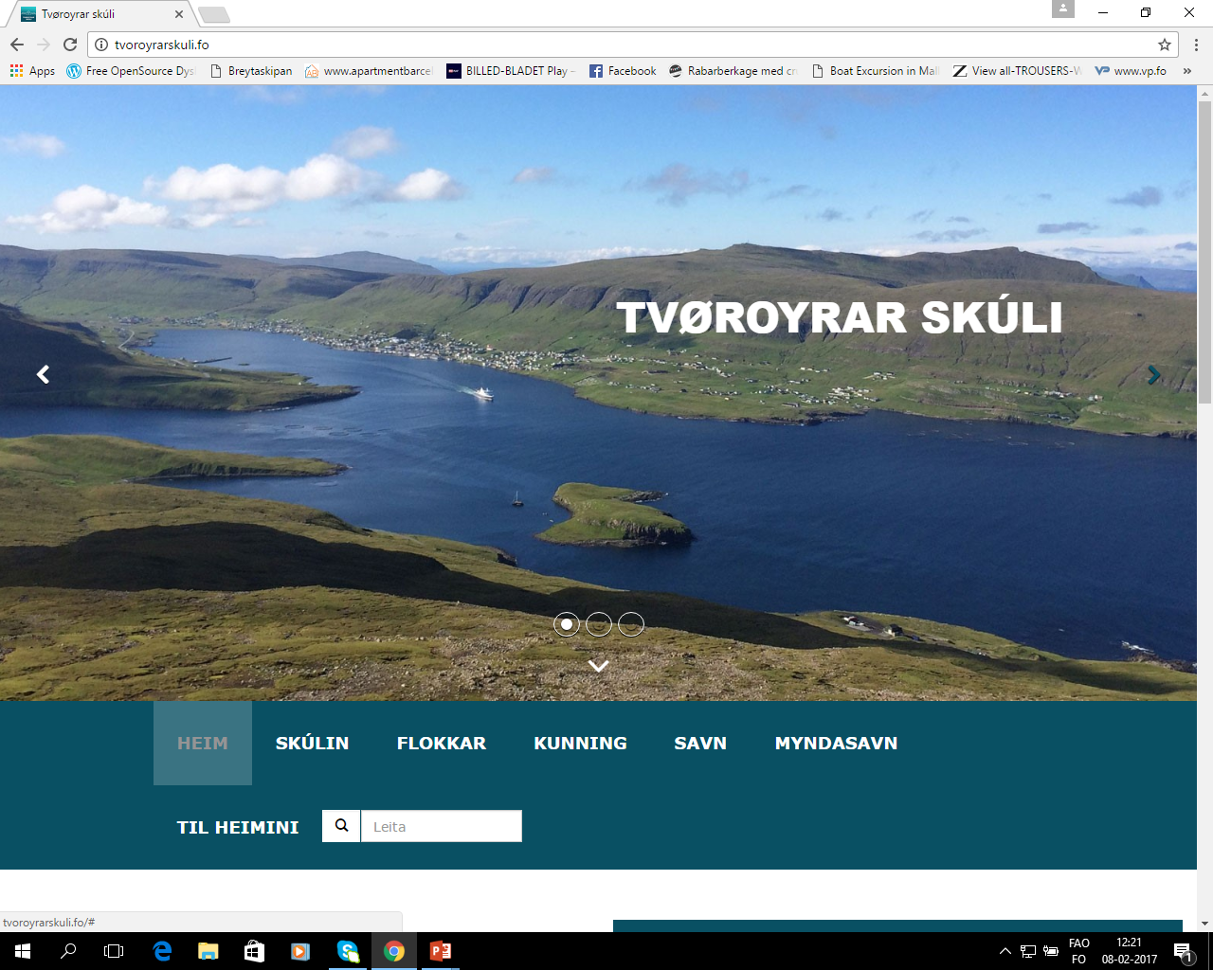
Nýggja, snøgga heimasíðan

Slide 40
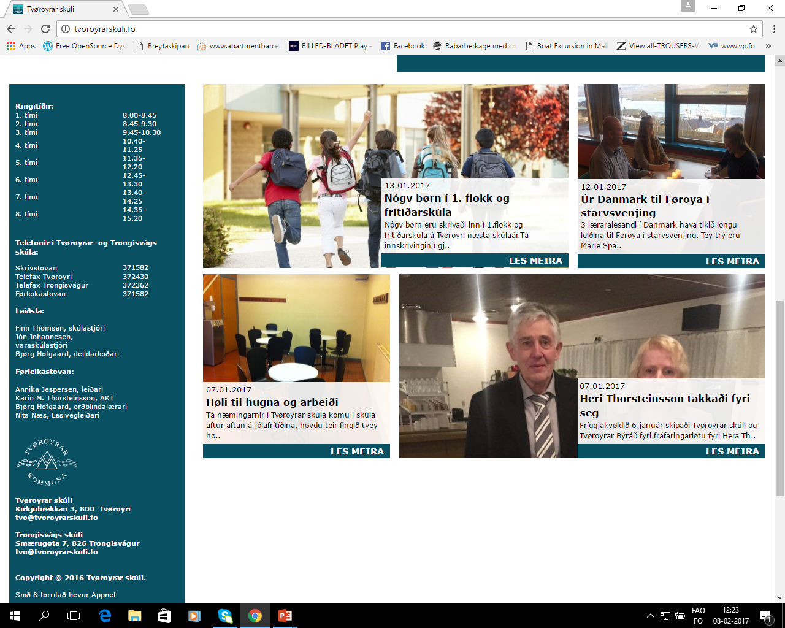
Nýggja, livandi heimasíðan

Slide 41
Serstakt skúlatilboð í Tvøroyrar skúla
Eftir summarfríðtína í 2016 byrjaði eitt nýtt, serstakt skúlatilboð í Tvøroyrar skúla.
Endamálið við skúlatilboðnum til næmingar frá 4. – 10. flokk, sum av ymiskum orsøkum ikki trívast ella menna seg í vanligu flokkunum í fólkaskúlanum, er:
At næmingurin fær teir sosialu, ástøðiligu og praktisku førleikarar, sum eru neyðugir til at standa royndirnar eftir fólkaskúlan, soleiðis at teir megna at fara í holt við læru, arbeiði ella eitthvørt skúlatilboð á miðnámsstøði.
Serstaka skúlatilboðið heldur til í “Skúlahúsinum”, sum riggar avbera væl til endamálið.

Slide 42
Samstarv og álit
Foreldur, sum venda sær til skúlastýrið, skulu hava álit á, at tey verða hoyrd og tikin í álvara.
Skúlastýrið hevur í fleiri førum vegleitt og stuðlað foreldrum, sum hava havt tørv á tí.
Skúlstýrið fylgir øllum málum, sum foreldur hava vent sær til skúlastýrið við.
Slík mál kunnu verða drúgv
Skúlastýrið er ikki kærumyndugleiki, og hevur ikki heimild at viðgera persónsmál, hvørki hjá lærarum ella næmingum.

Slide 43
Samstarv og álit
Skúlastýrið eigur tó at fáa kunning um serlig viðurskifti, og kann sum eftirlitsmyndugleiki í samstarvi við skúlan virka fyri at finna eina loysn, um trupulleikar eru í skúlanum.
Skúlastýrið hevur tí rætt at biðja um allar viðkomandi upplýsingar til tess at tryggja sær, at virksemi skúlans er á haldgóðum støði bæði fakliga og sosialt.
Í samband við kærur/klagur hevði verið skilagott, um greiðar mannagongdir verða lagdar á heimsíðu skúlans, so foreldur fáa neyva kunning um, hvussu eigur at farast fram.

Slide 44
Takk fyri
Skúlastýrið seinastu 4 árini takkar fyri seg.
Tað hevur verið ein spennandi, mennandi og lærurík tíð.
Til tíðir hevur tað verið sera strævið.
Serliga tí, at nógv mál hava verið óneyðuga drúgv og avvarandi myndugleikar ikki hava verið viðspælarar.
Vónandi hevur okkara miðvísa arbeiðið á ymsum økjum gjørt mun og fer at lætta um hjá nýggja skúlastýrinum.
Vit ynskja nýggja skúlastýrinum blíðan byr!

